Slide 1
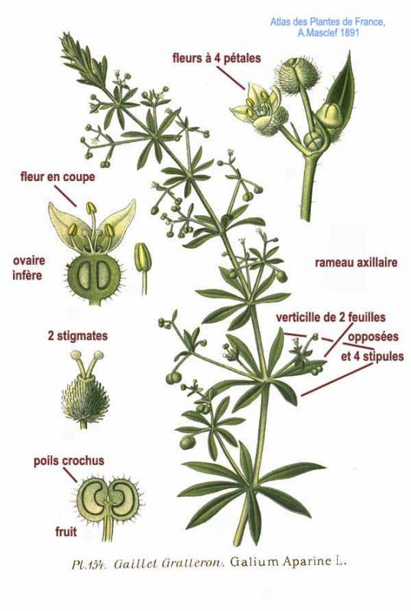

SVÍZEL PŘÍTULA
Mgr. Aleš Vaněk
CPSOO Laxus z.ú.
Jak se žije s plevelem v životopise?

Slide 2

CO SE VLEČE…

Slide 3
CO SE VLEČE…
VZHLED

Slide 4
CO SE VLEČE…
VZHLED
PŘÍBĚH

Slide 5
CO SE VLEČE…
VZHLED
PŘÍBĚH
MINULOST

Slide 6
CO SE VLEČE…
VZHLED
PŘÍBĚH
MINULOST
POVĚST

Slide 7
CO SE VLEČE…
VZHLED
PŘÍBĚH
MINULOST
POVĚST
VZTAHY

Slide 8

VLEKOUCÍ SE STÉBLA CHYTÁ
MÁM JEŠTĚ ŠANCI?
MŮŽE MI NĚKDO POMOCI?
BUDE MI NĚKDO VĚŘIT?
A PROČ BY VLASTNĚ MĚL?

Slide 9

PRO SAMÉ STROMY…
JEDNÁNÍ S ÚŘADY

Slide 10
PRO SAMÉ STROMY…
JEDNÁNÍ S ÚŘADY
VÝDEJ ENERGIE

Slide 11
PRO SAMÉ STROMY…
JEDNÁNÍ S ÚŘADY
VÝDEJ ENERGIE
VIDINA NEÚSPĚCHU

Slide 12
PRO SAMÉ STROMY…
JEDNÁNÍ S ÚŘADY
VÝDEJ ENERGIE
VIDINA NEÚSPĚCHU
NEDŮVĚRA V ÚSPĚCH (ZMĚNU)

Slide 13
PRO SAMÉ STROMY…
JEDNÁNÍ S ÚŘADY
VÝDEJ ENERGIE
VIDINA NEÚSPĚCHU
NEDŮVĚRA V ÚSPĚCH (ZMĚNU)
VZDÁLENÉ VÝSLEDKY - LES

Slide 14

KOLO, KOLO…
JAK SE V NĚM ŽIJE?
STEREO MÍNUS
KDO MUSÍ VZÍT HOBLÍK, PILKU?

Slide 15
DĚKUJI ZA POZORNOST!
Jak se žije s plevelem v životopise?
Mgr. Aleš Vaněk

Slide 16
https://www.youtube.com/watch?v=FVxjuTkWQiE&t=53s&ab_channel=FritziHorstman

